Slide 1
Mittaaminen
Fysiikkaa ja kemiaa alakouluun

Slide 2
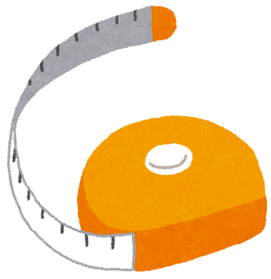
Mittaaminen on fysiikan opiskelun perustaito
Fysiikassa suureiksi kutsutaan asioita, joita voidaan mitata.
Mitä mitattavia asioita eli suureita tunnet?

Slide 3
Suureet
Jokaisella suureella on oma yksikkönsä.
Tunnetko keksimiesi suureiden yksiköt?

Slide 4
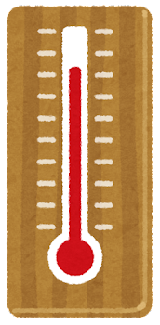
Pituus, aika, massa ja lämpötila ovat suureita.
Pituuden perusyksikkö on metri.
Ajan perusyksikkö sekunti.
Massan perusyksikkö on kilogramma.
Lämpötilan yksikkönä käytämme celsiusastetta.

Slide 5
Lyhenteet
Yksiköillä on myös yhteisesti sovitut lyhenteet:
metri, lyhenne m
sekunti, lyhenne s
kilogramma, lyhenne kg
celsiusaste, lyhenne °C

Slide 6
Muita perussuureita
• sähkövirta
• valovoima
• ainemäärä
Tulet oppimaan näistä lisää yläkoulun puolella.

Slide 7
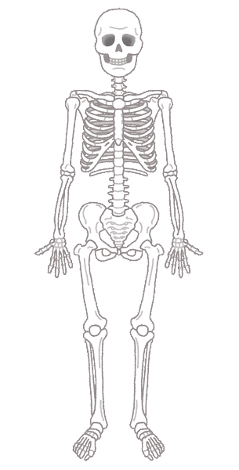
Ihmiskeho on ihmeellinen
Ihmisen pääkallossa on 22 eri luuta
Ihmisen pääkallo on 80-prosenttisesti vettä
Keskiverto ihmisen pää painaa noin 3,5 kilogrammaa
Sydämesi on hieman nyrkkiäsi isompi
Sydän pumppaa noin 7000 litraa verta päivässä

